Slide 2
数学四年级下人教
第五单元系统复习测试卷

Slide 3
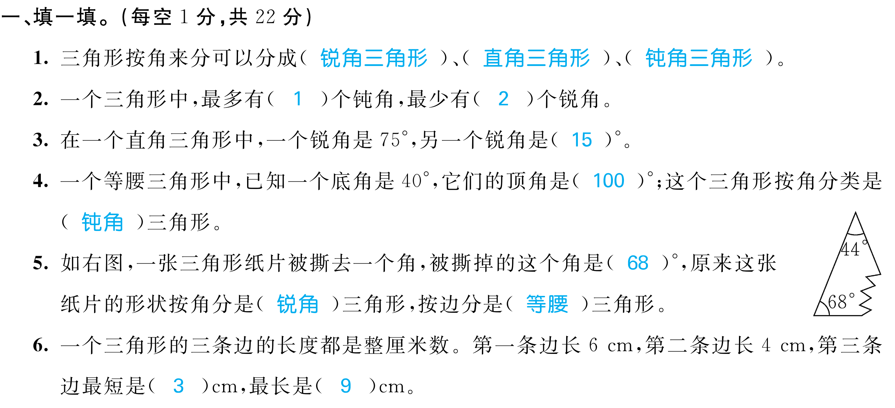

Slide 4
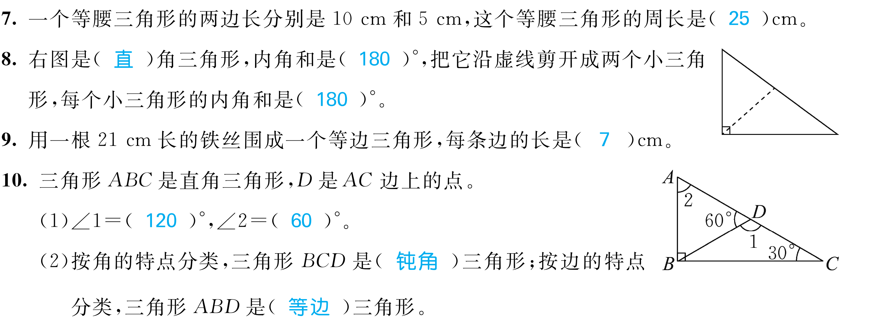

Slide 11
